Slide 1
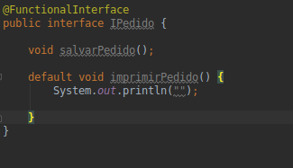
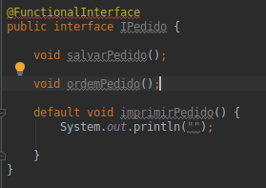
Interface com dois métodos continua sendo funcional?
Correto:
Errado:
Sim, porém só pode ter 1 método abstrato,
restante dos métodos devem estar implementados.

Slide 2
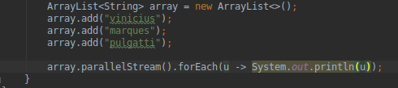
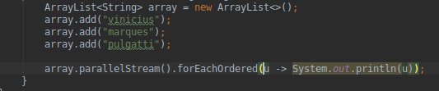


Synchronized e streams?
ForEachComum:
ForEachOrdered:
Streams paralelas funcionam com threads,
"percorrendo de forma assíncrona as coleções."
Por padrao trabalha com a quantidade de thread disponivel no cpu.

Slide 3
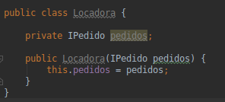
O que é injeção de dependência?
Cuidado para não perder o principio da inversão de dependencia
criando uma instancia direta do objeto ao invés de utilizar uma interface.

Slide 4



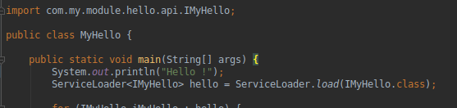
jigsaw - injeção de dependencia modular
No Java 9 deve-se exportar e requisitar os modulos aos quais irá ter injeção.

Slide 5



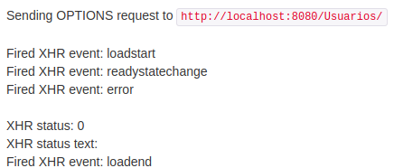
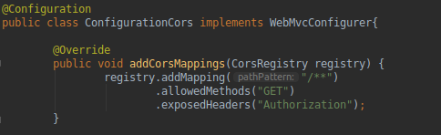
HTTP
- Content-Type.
informa ao cliente ou servidor o tipo de midia do recurso.(Seu tipo de conteudo.)
- http Options.
- CORS – compartilhamento de recursos com origens diferentes, incluindo no header esta config.
Access-Control-Allow-Origin: * (a todos)
https://www.test-cors.org/

Slide 6







HTTP
Metodo para alterar somente um campo : PATCH
Tipos de parametros http
@PathVariable - valor da variável é passada diretamente na URL
@RequestParam - não são parte da url em sí.
Possibilidade de interceptar http : Sim, existe algumas maneiras diferentes, (EX: Wireshark,API webRequest,RestTemplate.)

Slide 7


HTTP
Erro 401 : considerou que a solicitacao estava correta, mas o acesso ao recurso URL exige autenticação do usuário. (EX: senha e login incorreto.)
Erro 403 : não foi dada autorização de acesso independente do que o cliente forneça. (EX:restrição de privilégios.)
Erro 405 : como método não permitido (EX:quando um método HTTP está configurado no server, mas foi desabilitado para a URI.
Criptografia: A criptografia transforma dados legíveis em ilegíveis para transmissão segura e, em seguida, usar uma chave para transformá-lo de volta em dados legíveis quando atinge seu destino.

Slide 8
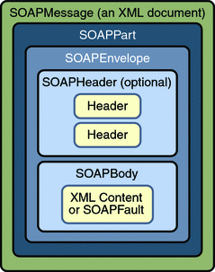
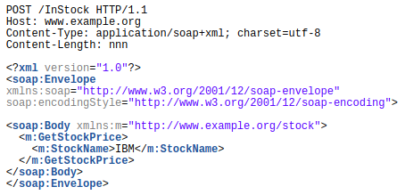
SOAP
Baseado em XML.
Independe de protocolo.

Slide 9
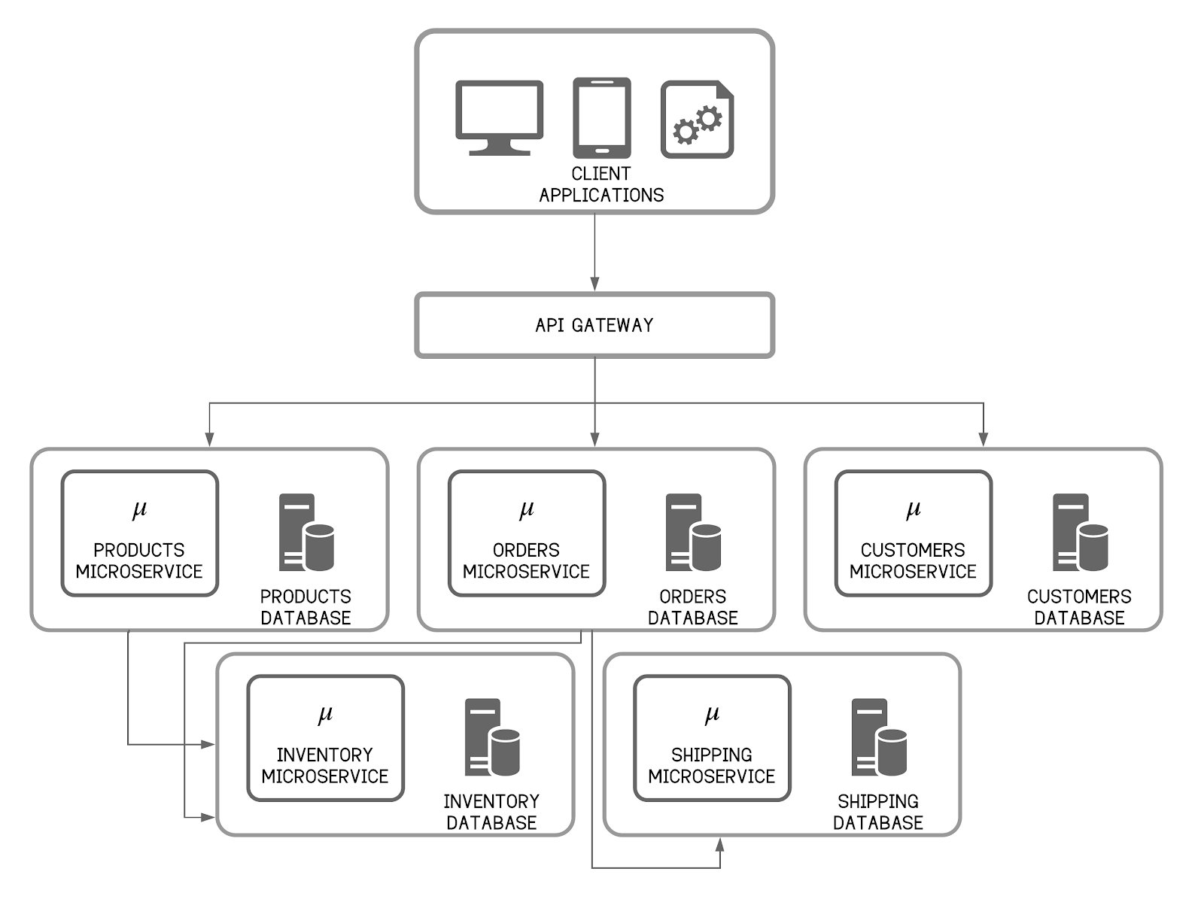
SOA X MICROSERVICES
Problema SOA : Banco de dados único.
Api’s de diferentes linguagens se comunicam : sim, api's trocam informações, uma api manda dados para outra que irá processa-los e devolve-los sem nem saber qual codigo fonte esta rodando. Quem trabalha a comunicação é o protocolo.
Serviço recebendo muitos acessos : Load Balancer, funciona como um policial de transito, organizando as requisições e garantindo que as chamadas sejam otimizadas e resolvendo problemas de sobrecarga.
Gateway : O padrão do Gateway de API é implementado como um único ponto de entrada para todos os aplicativos clientes consumirem APIs e serviços de back-end.

Slide 10
VERSIONAMENTO
Contrato da API vai ter descrito os campos, seus tipos, retornos etc… fazendo
Alterações nos mesmos haverá quebra de contrato.
- Um campo a mais de retorno quebra contrato? Sim qualquer alteração daquilo que foi acordado no contrato se configura como quebra.
- Um header a mais quebra contrato? Sim, headers são definidos no contrato e não devem sofrer alteração.
- Adicionar cache a aplicação quebra contrato? Não, pois cache é um facilitador de acesso a memória e não altera contrato.
- Contrato de excessoes? É o contrato das possíveis excessões dentro da aplicação, assim documentando e acordando possíveis erros, facilitando para quem a utiliza.

Slide 11
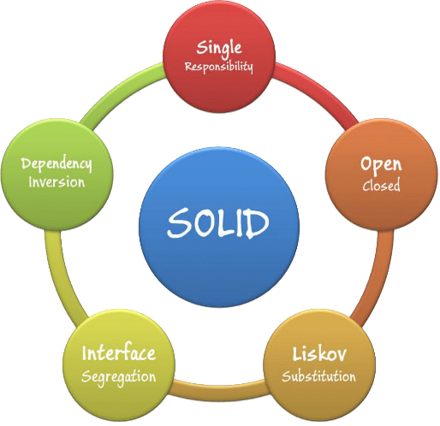
SOLID
5 principios com o objetivo de tornar o codigo mais simples limpo e seguro.(SOLIDO)
S - Single Responsiblity Principle (Princípio da responsabilidade única)
O - Open-Closed Principle (Princípio Aberto-Fechado)
L - Liskov Substitution Principle (Princípio da substituição de Liskov)
I - Interface Segregation Principle (Princípio da Segregação da Interface)
D - Dependency Inversion Principle (Princípio da inversão da dependência)

Slide 12
SOLID-S REPONSABILIDADE UNICA
Uma Classe deve conter somente responsabilidades que são suas.

Slide 13
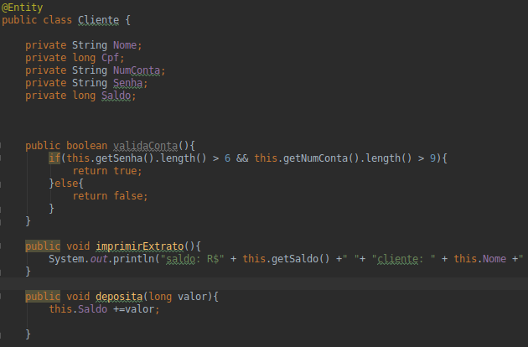
SOLID-S REPONSABILIDADE UNICA
Exemplo Ruim :
Classes ou metodos com mais responsabilidade dificultam manutenção e torna o codigo bagunçado.

Slide 14
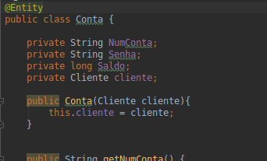
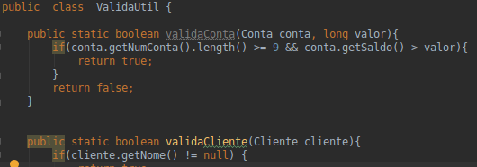
SOLID- S REPONSABILIDADE UNICA
Exemplo Correto
Classe conta serve apenas de “molde” e as validações referentes a conta ficam em seu próprio contesto.

Slide 15
SOLID- O ABERTO/FECHADO
Entidades de software ( classes, métodos, módulo, etc ) devem estar abertas para extensão, mas fechadas para modificação.

Slide 16
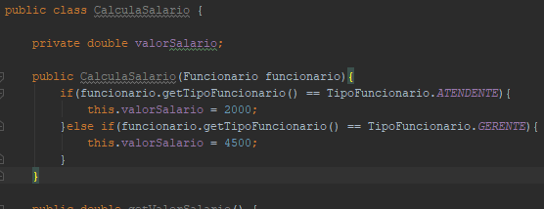
SOLID- O ABERTO/FECHADO
Exemplo Ruim :
Caso surja novos tipos de funcionários existirá a necessidade de modificar a classe.

Slide 17
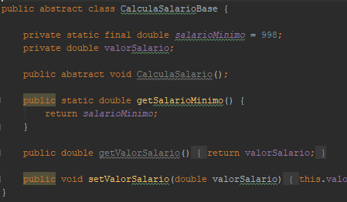
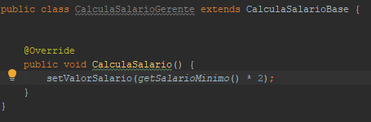
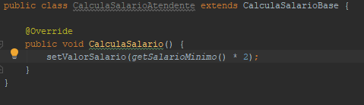
SOLID- O ABERTO/FECHADO
Exemplo Correto :
Havendo necessidade de evolução, só necessita estender novamente a classe.

Slide 18
SOLID- L Substituição de Liskov
Classes derivadas devem poder ser substitutas de suas classes base

Slide 19
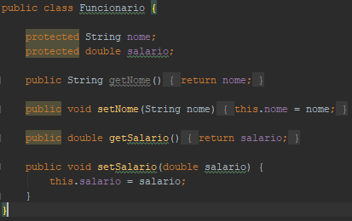
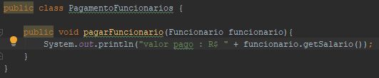
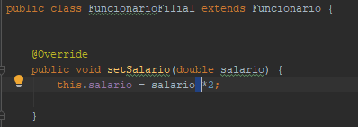
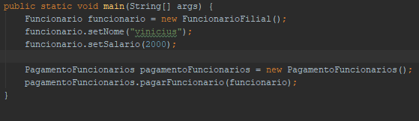

SOLID- L Substituição de Liskov
Exemplo Ruim :
Subtipos devem poder substituir seus tipos base.
Método faz pagamento funcionário
Classe Estende Funcionário :
Efetuando pagamento :
Saída :

Slide 20
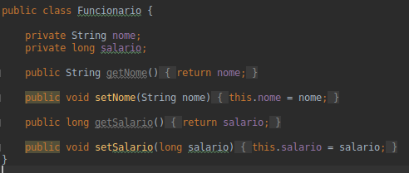
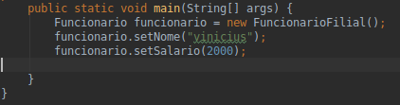
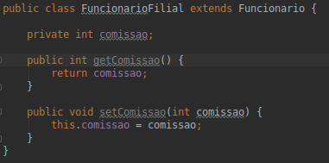
SOLID- L Substituição de Liskov
Exemplo Bom :
Quando subtipos não alteram atributos do seu tipo base e consegue manter o contexto de funcionamento, o principio permanece intacto.
Classe Estende Funcionário :

Slide 21
SOLID- I Segregação de Interface
Trata de manter as interfaces coesas, definindo que as classes que a implementem não devem ser forçadas a depender de metodos que não usam

Slide 22
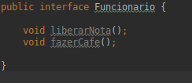
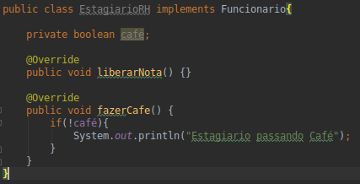
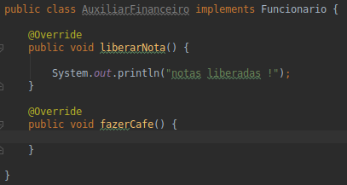
SOLID- I Segregação de Interface
Exemplo Ruim :
Classes derivadas não devem ser obrigadas a depender de metodos que não usam.
Havendo alguma alteração na assinatura do
Metodo, todas teram que ser alteradas.
Classe que implementam Funcionário :
Pode levar a violação do LSP.

Slide 23

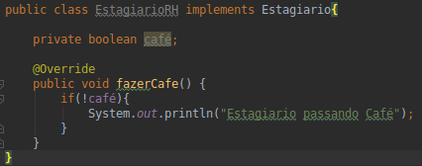
SOLID- I Segregação de Interface
Exemplo Bom :
Classes que implementam as interfaces devem ter a necessidade de implementar os metodos que estão na mesma.
Classe que implementam Estagiario :

Slide 24
SOLID- D Inversão de dependência
sempre dependa de uma abstração e nunca de uma implementação, ou de uma classe concreta.

Slide 25
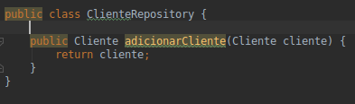
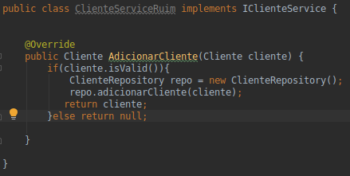
SOLID- D Inversão de dependência
Exemplo Ruim :
A classe Repository é instanciada dentro da service, fazendo com que se torne estatica.
Criando uma dependencia da classe cliente com a classe abaixo.

Slide 26
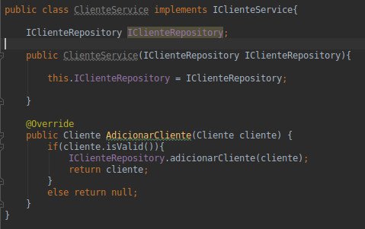

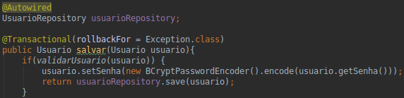
SOLID- D Inversão de dependência
Exemplo Bom :
Utilizando a interface Repository e injetando a mesma na classe cria-se um contrato, um padrão assim evitando que seja quebrado e diminuindo a dependencia de classes.Aumentando abstração.
@Awtowired

Slide 27
DRY
Cada parte do codigo deve ter uma representação única, não ambígua e definitiva dentro do sistema.

Slide 28
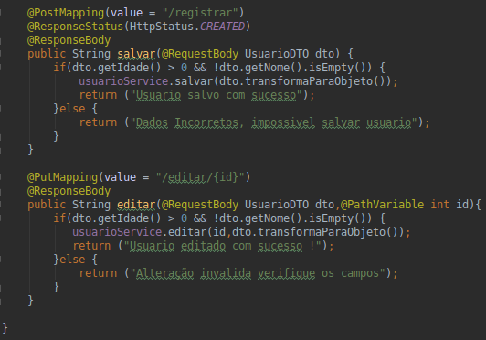
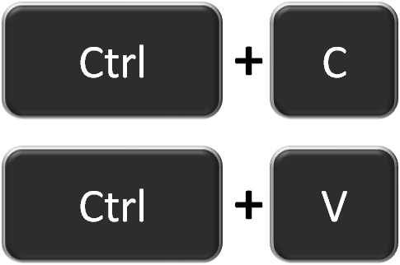
DRY
Exemplo Ruim :
Codigo se propaga pela aplicação, caso
Necessite alterar algo terá que ser
em todos os locais onde esta implementado.
+ velocidade
- coesão

Slide 29
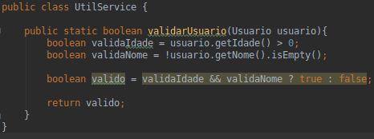
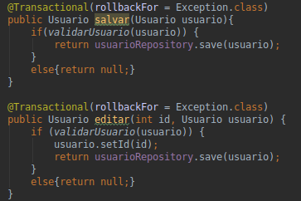
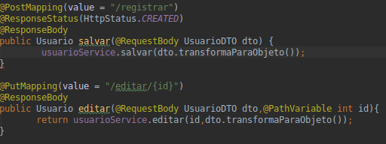
DRY
Refatorando esta situação para uma classe
Utilitária, desta forma podendo ser chamada
em qualquer contexto da aplicação.
UtilService :
UsuarioService :
UsuarioController :

Slide 30
KISS
Mantenha isso estupidamente simples. Refere-se a simplificar o maximo ganhando em vários aspectos.

Slide 31

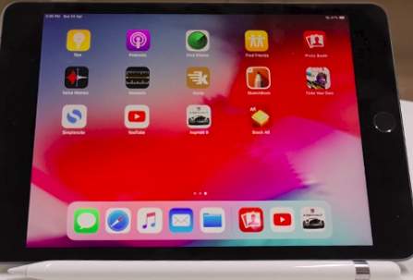
KISS
Pode se dizer que a simplificação esta nas nossas vidas como foco.
1981 - IBM5150
2019 – Ipad mini

Slide 32
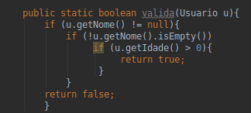
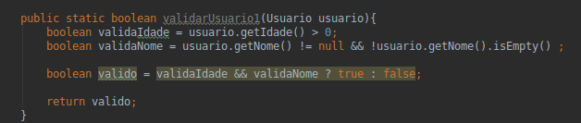
KISS
Codigo mais complicado de ler .
Mais complicado para entender.
Maior facilidade de leitura, até mesmo um leigo entende.

Slide 33
KISS
Mantenha os métodos e as classes pequenas.
Use nomes claros para as variáveis.
Não reutilizar variáveis.
Divida o problema em partes menores.
Não abuse dos comentários.

Slide 34
Design Pattern - Repository
Responsavel pela mediação entre o dominio e a camada de mapeamento de dados,agindo como uma coleção de objetos em memoria.

Slide 35
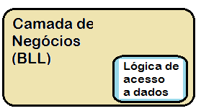
Design Pattern - Repository
Problema :
Dificulta a realização de testes unitários da camada de negócios;
Cria dependências externas (banco de dados) na lógica de negócio;
Duplica o código de acesso a dados por meio da camada de negócio.

Slide 36

Design Pattern - Repository
Solução :
Separa a lógica de acesso a dados e mapeia essa lógica para entidades na lógica de negócio.

Slide 37
Design Pattern - Repository
Vantagens :
Encapsula as logicas de consulta da aplicação, ex(CRUD)
Facilita testes unitarios na aplicação.
Camada de negócios pode ser testada sem a necessidade de fontes externas;
A lógica de acesso a dados pode ser testada separadamente;
Não existe a duplicação de código;
A centralização da lógica de acesso a dados torna a manutenção mais fácil.

Slide 38

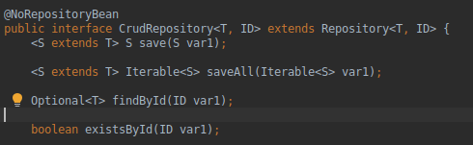
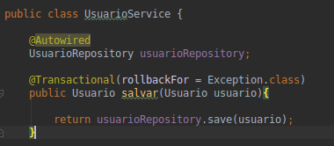
Design Pattern - Repository
Exemplo Uso :
Repository serve como janela de transição das camadas.
Extendendo CrudRepository:
Uso da Repository injetada na Service.

Slide 39
Design Pattern - DTO
objeto simples usado para transferir dados de um local a outro na aplicação, sem lógica de negócios em seus objetos.
objeto simples usado para transferir dados de um local a outro na aplicação, sem lógica de negócios em seus objetos.

Slide 40
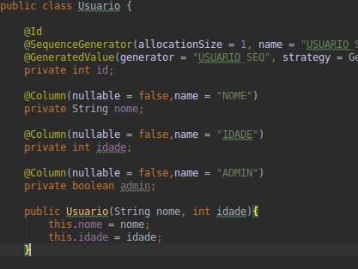
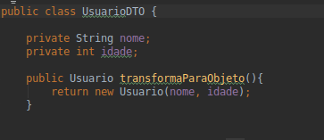
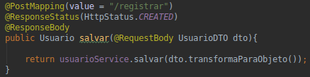
Design Pattern - DTO
Exemplo Uso :
Utilizando dto podemos definir aquilo que pode ser alterado, como no exemplo o campo admin não será setado.

Slide 41
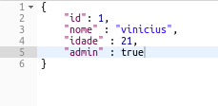

Design Pattern - DTO
POST :
GET :
Mesmo setando como admin no post, ele não fará a alteração.

Slide 42

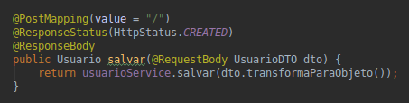

API – boas práticas
* Use os substantivos plurais e mantenha isto uniforme.
* Use substantivos, mas sem verbos
* Códigos de status de resposta HTTP ******

Slide 43
API – boas práticas
Outras boas praticas :
*Filtro.
*Ordenação.
*Seleção de campo de Retorno.
*Paginação.
*Preferir JSON.
*camelCase para nomes de campo.
*Documente a API facilitando o uso.
*nome composto : errado tarifaExportacao, correto é tarifas-exportacao.
*Não abreviar.
*Quando necessário versionar a API.
*Padronização do formato de datas. Use o padrão ISO8601.
*informar no header da mensagem o “Content-type” e
*“Accept” utilizados pelo serviço.

Slide 44

API – Style Guide
Utilizado para nortear e padronizar o desenvolvimento de uma API.
Ex : https://dev.senior.com.br/documentacao/desenv-api-nomenclatura/

Slide 45

API – Style Guide
Ex : aba formato da API.

Slide 46
API – Style Guide
Um guia de estilo da API geralmente inclui os seguintes tópicos:
*Introdução.
*Fundamentos da API.
*Padrões.
*Padrões de design.
*Gerenciamento de LifeCycle.
*Ferramentas e tecnologias.
*Recomendações operacionais.
*Leitura adicional.

Slide 47


API – Style Guide
Facilitadores.
conjunto de ferramentas de código aberto construídas em torno da Especificação OpenAPI que podem ajudá-lo a projetar, criar, documentar e consumir APIs REST.
Um formato de descrição da API para APIs REST. Um arquivo OpenAPI permite que você descreva sua API inteira

Slide 48

API – Style Guide
Exemplo ferramenta SwaggerEditor :

